Slide 1
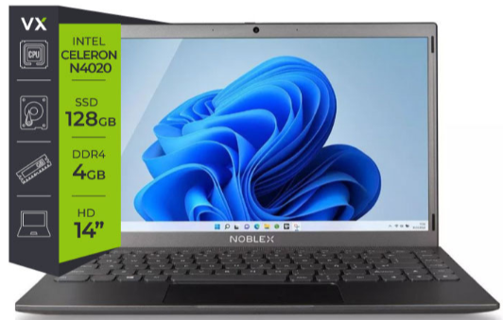
NB NOBLEX 14 Core I3 Procesador Core I3-1115G4 Memoria 8GB Disco sólido 256 GB Pantalla 14 pulgadas
Contado Efectivo $ 661.000
Precio Lista $ 722.000

